Slide 1

ΤΟ ΓΑΛΛΙΚΟ ΕΚΠΑΙΔΕΥΤΙΚΟ ΣΥΣΤΗΜΑ
με έμφαση στο …ΝΗΠΙΑΓΩΓΕΙΟ
ΚΑΙ ΔΗΜΟΤΙΚΟ ΣΧΟΛΕΙΟ

Slide 2
Ομάδα Εργασίας
Χρύσα Μόγια.
Ιφιγένεια Μουτσάκη.
Φωτεινή Κινδύνη.
Όλγα Δαλαμπούρα.
Lucie Lemaire

Slide 3
ΠΕΡΙΕΧΟΜΕΝΑ
1. ΝΟΜΟΣ ΤΟΥ JULES FERRY
2. ΟΙ ΤΡΕΙΣ ΒΑΘΜΙΔΕΣ
2.1. ΟΡΓΑΝΩΣΗ ΣΕ ΚΥΚΛΟΥΣ
3. ΝΗΠΙΑΓΩΓΕΙΟ
4.1. ΤΑΞΗ
4.2. ΠΡΟΓΡΑΜΜΑ
4.3 ΔΕΞΙΟΤΗΤΕΣ
4. ΔΗΜΟΤΙΚΟ
4.1. ΤΑΞΗ
4.2. ΠΡΟΓΡΑΜΜΑ
4.3. ΔΕΞΙΟΤΗΤΕΣ
5. ΑΛΛΟΙ ΧΩΡΟΙ (καντίνα,
γυμναστήριο, βιβλιοθήκη)
6. ΣΧΟΛΙΚΕΣ ΔΙΑΚΟΠΕΣ
7. EΠΙΜΟΡΦΩΣΗ ΕΚΠΑΙΔΕΥΤΙΚΩΝ

Slide 4
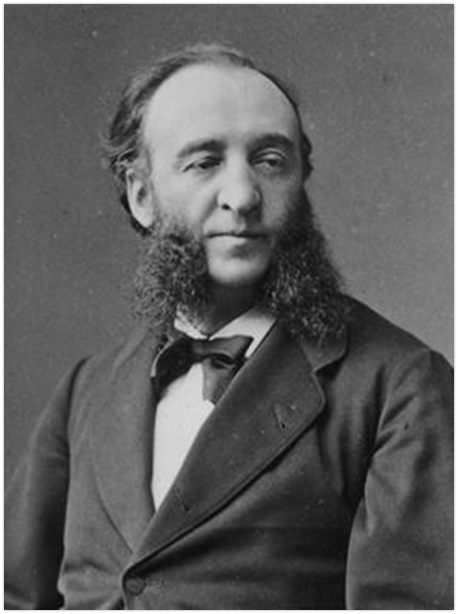
1. ΝΟMOΣ JULES FERRY (1881)
  Το σχολείο είναι:
- Δωρεάν
- Υποχρεωτικό (6-16 ετών)
- Λαϊκό: δεν υπάρχει θρησκεία στο σχολείο.

Slide 5
2. ΟΙ ΤΡΕΙΣ ΒΑΘΜΙΔΕΣ
Πρωτο-βάθμια Εκπαίδευση | Δημοτικό | 5^{η} | 3^{ος} κύκλος | 10 -11 χρόνων. | Δεν υπάρχει αξιολόγηση στο τέλος του Δημοτικού Σχολείου.
 |  | 4^{η} |  | 9 – 10 χρόνων.
 |  | 3^{η} |  | 8 -9 χρόνων.
 |  | 2^{α} | 2^{ος} κύκλος | 7 - 8 χρόνων.
 |  | 1^{η} |  | 6 – 7 χρόνων.
 | Νηπιαγωγείο | Mεγάλο τμήμα |  | 5 – 6 χρόνων.
 |  | Mεσαίο τμήμα | 1^{ος} κύκλος | 4 – 5 χρόνων.
 |  | Mικρό τμήμα |  | 3 – 4 χρόνων. 2 – 3 χρόνων.

Slide 6
ΟΡΓΑΝΩΣΗ ΣΠΟΥΔΩΝ ΣΕ ΚΥΚΛΟΥΣ
Κάθε κύκλος ισοδυναμεί με 2 ή 3 χρόνια σπουδών μέσα στα οποία θα πρέπει να κατακτηθούν συγκεκριμένοι στόχοι και δεξιότητες.
Λαμβάνεται υπόψη η διαφορά της ωρίμανσης του κάθε παιδιού (διαφοροποιημένη παιδαγωγική).

Slide 7
Δευτερο-βάθμια Εκπαίδευση | Γενικό Λύκειο Τεχνολογικό ή Επαγγελματικό Λύκειο. | 3η | Απολυτήριο BAC | Οι σπουδές Λυκείου μπορούν να διαρκέσουν 2 χρόνια, 3 χρόνια Το BAC έχει κατευθύνσεις (γενική, τεχνολογική…) Με το BAC εγγραφή στο Παν/μιο ΧΩΡΙΣ εξετάσεις.
 |  | 2^{η} | BEP ou CAP
 |  | 1^{η} | 2^{η} επαγγελμα-τικό
 | Γυμνασιο | 3^{η} |  | 14 -15 χρόνων. | Αξιολόγηση Πτυχίο : BREVET
 |  | 4^{η} |  | 13 -14 χρόνων.
 |  | 5^{η} |  | 12 – 13 χρόνων.
 |  | 6^{η} |  | 11 -12 χρόνων.

Slide 8
Τριτοβάθμια Εκπαίδευση | Πανεπιστημιακές Σχολές Ανώτερες Σχολές: (grandes écoles) École polytechnique Sciences politiques… | ΠΤΥΧΙΑ Licence (3 χρόνια) Master I (1 χρόνος) Master II (1 χρόνος) Doctorat (3 χρόνια….)

Slide 9

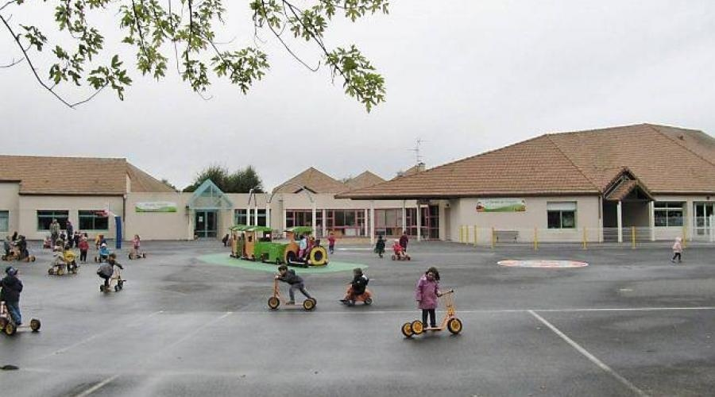
3. ΤΟ ΝΗΠΙΑΓΩΓΕΙΟ
3-6 ετών (μπορούν να φοιτήσουν παιδιά και από 2 ετών).
Το Νηπιαγωγείο δεν είναι υποχρεωτικό (η πλειοψηφία των παιδιών φοιτά).
3 τάξεις νηπιαγωγείου : μικρή, μεσαία και μεγάλη)
Προτείνει δραστηριότητες
κοινωνικοποίησης.
Μαθαίνει την αυτονομία στο παιδί.
Μαθαίνει στο παιδί τον σεβασμό και
να είναι σωστός πολίτης.

Slide 10



Η ΤΑΞΗ ΤΟΥ ΝΗΠΙΑΓΩΓΕΙΟΥ
Χώρος δραστηριοτήτων
Χειροτεχνία - Découpage. 
Κολαζ - Collage
Χρωματισμός – Coloriage.
Ζωγραφική – Peinture.
Ασκήσεις γραφής – Exercices d’écriture.

Slide 11
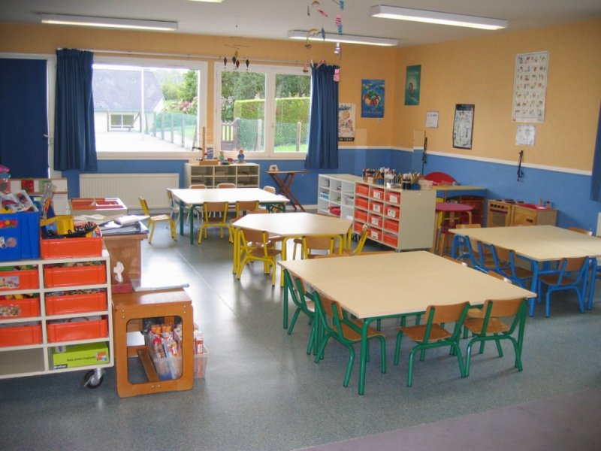

Slide 12
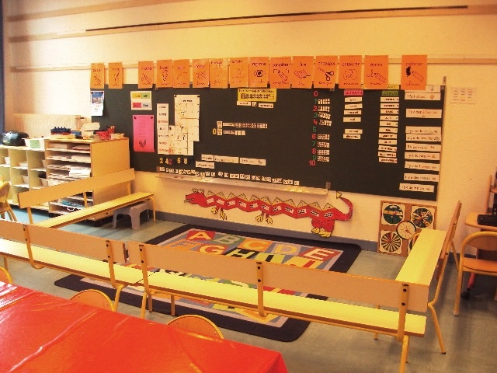
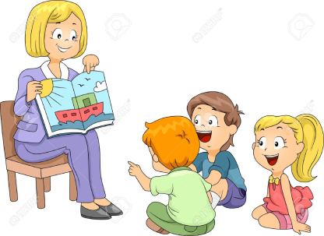

Η ΤΑΞΗ ΤΟΥ ΝΗΠΙΑΓΩΓΕΙΟΥ
Χώρος συνάντησης
Ακούν ιστορίες.
Επικοινωνούν με τους συμμαθητές τους.
Κάνουν δραστηριότητες στον πίνακα (λένε την ημερομηνία, μαθαίνουν λεξιλόγιο, μετράνε…)

Slide 13
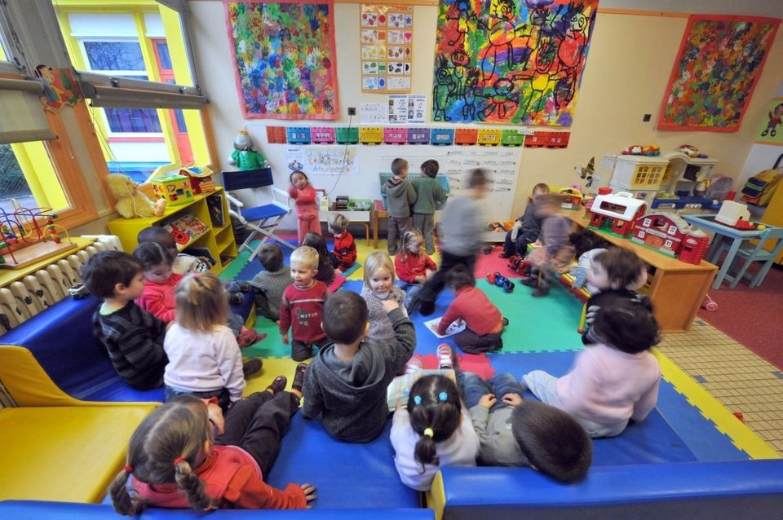
Η ΤΑΞΗ ΤΟΥ ΝΗΠΙΑΓΩΓΕΙΟΥ
Χώρος παιχνιδιού
Μέρος για να παίξουν (κουζινικά , κούκλες, θεατρικό παιχνίδι…)
Κάνουν καινούργιους φίλους.
Ξεκουράζονται.

Slide 14
ΤΟ ΠΡΟΓΡΑΜΜΑ
Γενικά……
Η μέρα αρχίζει στις 8:30 π.μ και τελειώνει στις 4:30 μ.μ.
Τις Τετάρτες τελειώνουν στις 12 μ.μ.
Οι μαθητές τρώνε στην καντίνα του σχολείου.
Τα δεδομένα αλλάζουν από το ένα σχολείο στο άλλο.

Slide 15
Σχολική ώρα | Δευτέρα | Τρίτη | Τετάρτη | Πέμπτη | Παρασκευή
8.30 | Υποδοχή Τελετουργία εισόδου | Υποδοχή Τελετουργία εισόδου | Υποδοχή Τελετουργία εισόδου | Υποδοχή Τελετουργία εισόδου | Υποδοχή Τελετουργία εισόδου
9.30 | Εργαστήρια Διάλλειμα | Εργαστήρια Διάλλειμα | Εργαστήρια Διάλλειμα | Εργαστήρια Διάλλειμα | Εργαστήρια Διάλλειμα
10.30 | Μάθημα Ελληνικών Γυμναστική | Μάθημα Ελληνικών Γυμναστική | Μάθημα Ελληνικών Γυμναστική | Μάθημα Ελληνικών Γυμναστική | Μάθημα Ελληνικών γυμναστική
11.30 | Γεύμα | Γεύμα | Γεύμα | Γεύμα | Γεύμα
12.30 | Μεσημεριανός ύπνος | Μεσημεριανός ύπνος | Μεσημεριανός ύπνος | Μεσημεριανός ύπνος | Μεσημεριανός ύπνος
13.30 | Εργαστήρια Σύμπαν-θέατρο-ανάγνωση | Εργαστήρια Σύμπαν-θέατρο-ανάγνωση | Εργαστήρια Σύμπαν-θέατρο-ανάγνωση | Εργαστήρια Σύμπαν-θέατρο-ανάγνωση | Χορωδία Σύμπαν-θέατρο-ανάγνωση
14.30 | Αξιολόγηση της ημέρας | Βιβλιοθήκη | Αξιολόγηση της ημέρας | Εξάσκηση της γλώσσας | Αξιολόγηση της ημέρας
15.30 |  | Αξιολόγηση της ημέρας |  | Αξιολόγηση της ημέρας

Slide 16
ΔΕΞΙΟΤΗΤΕΣ
ΕΞΟΙΚΕΙΩΣΗ ΜΕ ΤΗ ΓΛΩΣΣΑ
ΑΝΑΚΑΛΥΨΗ ΤΗΣ ΓΡΑΦΗΣ
ΑΝΑΚΑΛΥΨΗ ΤΟΥ ΚΟΣΜΟΥ
ΑΠΟΚΤΗΣΗ ΣΥΝΕΙΔΗΣΗΣ ΜΑΘΗΤΗ
ΑΝΤΙΛΗΨΗ, ΑΙΣΘΗΣΗ, ΦΑΝΤΑΣΙΑ
ΔΗΜΙΟΥΡΓΙΑ

Slide 17
ΕΞΟΙΚΕΙΩΣΗ ΜΕ ΤΗ ΓΛΩΣΣΑ
Στο τέλος του νηπιαγωγείου το παιδί είναι ικανό να:
Nα συζητήσει, να κατανοήσει και να γίνει κατανοητό.
Να ονομάζει τα αντικείμενα, τους ανθρώπους και τις δράσεις της καθημερινής ζωής (για παράδειγμα, να διηγηθεί την ημέρα του).
Να κάνει κατανοητές ερωτήσεις.
Να διηγείται ιστορίες με συνοχή (αληθινές ή φανταστικές).
Να εκφράζει την άποψή του.

Slide 18
ΑΝΑΚΑΛΥΨΗ ΤΗΣ ΓΡΑΦΗΣ
Στο τέλος του νηπιαγωγείου το παιδί είναι ικανό να:
Καταλάβει σε τι χρησιμεύει η γραφή.
Ακούσει και καταλαμβαίνει ένα κείμενο που ακούει δυνατά.
Να γνωρίσει μερικές ιστορίες.
Να μπορεί να αναγνωρίζει τους ήχους, τις συλλαβές, τις λέξεις
Να γράφει, με βοήθεια κάποιου, μικρές λέξεις.
Να γράφει το όνομά του.

Slide 19
ΑΝΑΚΑΛΥΨΗ ΤΟΥ ΚΟΣΜΟΥ
Στο τέλος του νηπιαγωγείου το παιδί είναι ικανό να:
Να αναγνωρίζει, να ονομάζει, να περιγράφει, να συγκρίνει, να ταξινομεί γενικά, να ταξινομεί υλικά, αντικείμενα ανάλογα με τις ιδιότητες και τις χρήσεις τους.
Να ονομάζει τα κύρια μέρη του ανθρώπινου σώματος και τη λειτουργία τους, διαχωρίζοντας τις πέντε αισθήσεις (αφή, όσφρηση, ακοή, γεύση, όραση) και τη λειτουργία τους.

Slide 20
ΑΠΟΚΤΗΣΗ ΣΥΝΕΙΔΗΣΗΣ ΜΑΘΗΤΗ
Στο τέλος του νηπιαγωγείου το παιδί είναι ικανό να:
σέβεται τους άλλους και τους κανόνες της κοινωνικής ζωής.
αναγνωρίζει τους ενήλικες και το ρόλο τους
εκφράζει ότι μαθαίνει.

Slide 21
ΑΝΤΙΛΗΨΗ, ΑΙΣΘΗΣΗ, ΦΑΝΤΑΣΙΑ, ΔΗΜΙΟΥΡΓΙΑ
Στο τέλος του νηπιαγωγείου το παιδί είναι ικανό να:
Να παρατηρεί και να γράφει.
να γνωρίζει τους στίχους και να είναι σε θέση να τραγουδά από έξω.
Να δίνει τις εντυπώσεις του σε διάφορα θέματα (μουσική, ζωγραφική κλπ).

Slide 22
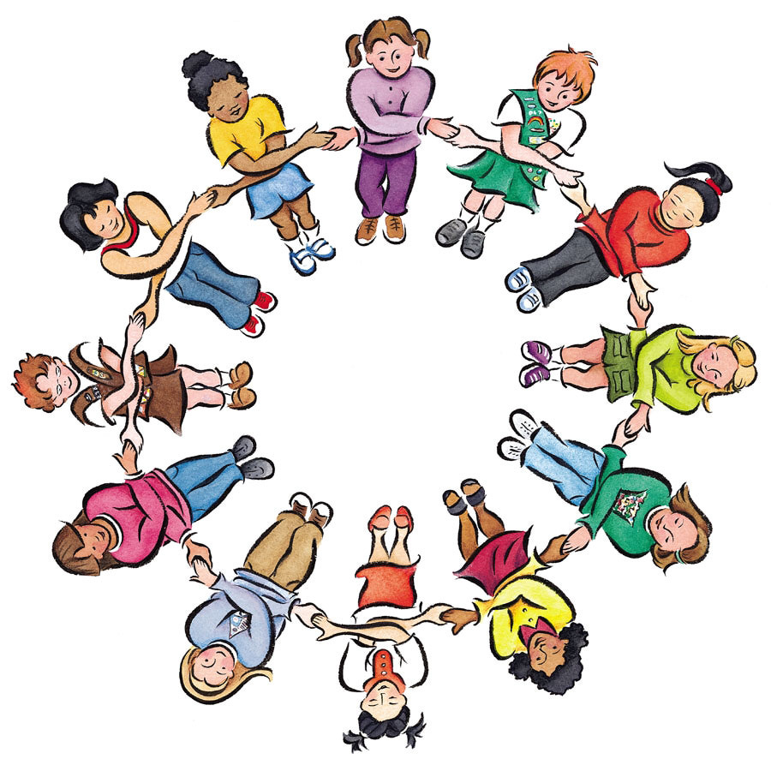
EΝ ΣΥΝΤΟΜΙΑ… ΤΟ ΝΗΠΙΑΓΩΓΕΙΟ ΕΧΕΙ ΩΣ ΣΤΟΧΟ:
Nα μάθει στο νήπιο την αυτονομία και
την κοινωνικότητα.
Nα βοηθήσει στη διαμόρφωση της
προσωπικότητας του νηπίου.
Να αναπτύξει την πρακτική της γλώσσας.
Να προετοιμάσει το παιδί για το
δημοτικό σχολείο.

Slide 23
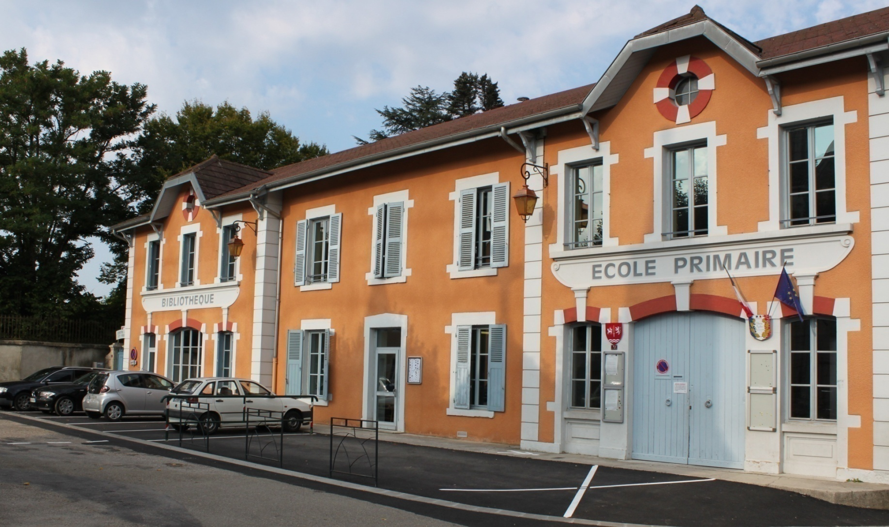
4. ΔΗΜΟΤΙΚΟ ΣΧΟΛΕΙΟ

Slide 24
Η φοίτηση στο Δημοτικό είναι 5 χρόνια (από 6 ετών).
Ο ίδιος δάσκαλος διδάσκει όλα τα μαθήματα ( και γυμναστική, πληροφορική, ξένη γλώσσα-αγγλικά…).
Ο δάσκαλος αξιολογείται από τον επιθεωρητή και τον Διευθυντή του σχολείου.
Τα βιβλία δεν δίνονται δωρεάν από το κράτος. Τα παιδιά δουλεύουν με σημειώσεις ή δανείζονται βιβλία ή αγοράζουν.

Slide 25

Η πρόοδος των μαθητών παρακολουθείται με
το LIVRET SCOLAIRE στο οποίο φαίνονται:
Ο ρυθμός μάθησης του μαθητή
Ο βαθμός κατάκτησης γνώσεων
Οι παρατηρήσεις του διδάσκοντα
Η βασική επικοινωνία διδάσκοντα – γονέα
γίνεται καθημερινά με το CARNET DE CORRESPONDANCE

Slide 26
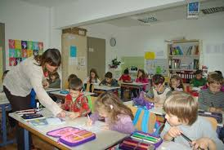
ΣΤΗΝ ΤΑΞΗ:
Τα τραπέζια έχουν προσανατολισμό προς τον δάσκαλο.
Η διάταξη αλλάζει όταν
δουλεύουν ομαδικά.
Συχνά συναντάμε την έδρα
στο πίσω μέρος της τάξης.

Slide 27
ΠΡΟΓΡΑΜΜΑ ΜΑΘΗΜΑΤΩΝ

Slide 28
ΣΧΟΛΙΚΗ ΩΡΑ | ΔΕΥΤΕΡΑ | ΤΡΙΤΗ | ΤΕΤΑΡΤΗ | ΠΕΜΠΤΗ | ΠΑΡΑΣΚΕΥΗ
8:30 | Τελετουργία εισόδου Μάθημα Γαλλικών | Μάθημα Γαλλικών | Μαθηματικά | Τελετουργία εισόδου Μάθημα Γαλλικών | Τελετουργία εισόδου Μάθημα Γαλλικών
9:30 | Μαθηματικά | Μαθηματικά | Μάθημα Αγγλικών | Μαθηματικά | Καλωσόρισμα Διευθυντή Μαθηματικά
10:30 | Διάλειμμα Χορωδία | Διάλειμμα Μάθημα Αγγλικών | Διάλειμμα Καλωσόρισμα Διευθυντή | Διάλειμμα Μάθημα Γαλλικών | Διάλειμμα Μαθηματικά
11:30 | Μάθημα Ελληνικών | Καλωσόρισμα Διευθυντή Μάθημα Γαλλικών | Μάθημα Γαλλικών Μάθημα Ανακαλύπτω τον κόσμο | Μάθημα Ανακαλύπτω τον κόσμο | Μαθηματικά Μάθημα Γαλλικών
12:30 – 13.30 | Γεύμα | Γεύμα | Γεύμα | Γεύμα | Γεύμα
14:30 | Μάθημα Ελληνικών | Μάθημα Ελληνικών | Μάθημα Ελληνικών | Καλλιτεχνικά Μάθημα Ελληνικών | Μάθημα Ελληνικών
15:30 | Τελετουργία εξόδου | Τελετουργία εξόδου | Τελετουργία εξόδου | Τελετουργία εξόδου | Τελετουργία εξόδου

Slide 29
ΔΕΞΙΟΤΗΤΕΣ
ΓΛΩΣΣΙΚΕΣ
ΓΝΩΣΤΙΚΕΣ
ΕΓΚΑΡΣΙΕΣ

Slide 30
ΓΛΩΣΣΙΚΕΣ ΔΕΞΙΟΤΗΤΕΣ
ανάγνωση
γραφή
Λεξιλόγιο
Γραμματική
Ορθογραφία
προφορική κατανόηση και παραγωγή γλώσσας
γραπτή κατανόηση και παραγωγή γλώσσας

Slide 31
ΓΝΩΣΤΙΚΕΣ ΔΕΞΙΟΤΗΤΕΣ (disciplinaires)
Μαθηματικά
Επιστήμες και τεχνολογία
Ιστορία
Γεωγραφία
Πολιτική αγωγή
Αισθητική και μουσική αγωγή
Σωματική αγωγή

Slide 32
Στο τέλος του δημοτικου το παιδί είναι ικανό να:
Να γνωρίζει προσωπικότητες και σημαντικά μνημεία.
Να χρονολογεί σημαντικά ιστορικά γεγονότα.
Να γνωρίζει το κατάλληλο λεξιλόγιο που σχετίζεται με μία συγκεκριμένη ιστορική εποχή (π.χ Μεσαίωνας).
Να γνωρίζει πόλεις, ποτάμια κλπ.
Να έχει σοιχειώδες γνώσεις πολιτισμού.
Να γνωρίζει φυσικά και τεχνικά συστήματα.

Slide 33
ΕΓΚΑΡΣΙΕΣ ΔΕΞΙΟΤΗΤΕΣ
Αυτονομία.
Ερευνητικό πνεύμα.
Μέθοδοι εργασίας.
Διαχείριση της πληροφορίας.
Εννοιες χώρου και χρόνου.

Slide 34
Στο τέλος του Δημοτικού το παιδί είναι ικανό να:
Να χρησιμοποιεί μεθόδους και εργαλεία για να μαθαίνει.
Να ερμηνεύει και να αναλύει πληροφορίες για να κατανοήσει μία κατάσταση.
Να αναγνωρίζει και να χρησιμοποιει στοιχεία γύρω από ένα κείμενο (τον συγγραφέα,την ημερομηνία,τον τίτλο).
να διαμορφώσει το προφίλ του Ευρωπαίου πολίτη.

Slide 35
5. ΑΛΛΟΙ ΧΩΡΟΙ
ΚΑΝΤΙΝΑ-ΕΣΤΙΑΤΟΡΙΟ
12.00-13.30 : Μεγάλο διάλειμμα - ΓΕΥΜΑ
Λίγα παιδιά τρώνε στο σπίτι.
Οι γονείς πληρώνουν την καντίνα κάθε 3 μήνες.
Τα παιδιά γνωρίζουν το προσωπικό
της καντίνας (τον μάγειρα,τους
σερβιτόρους).

Slide 36
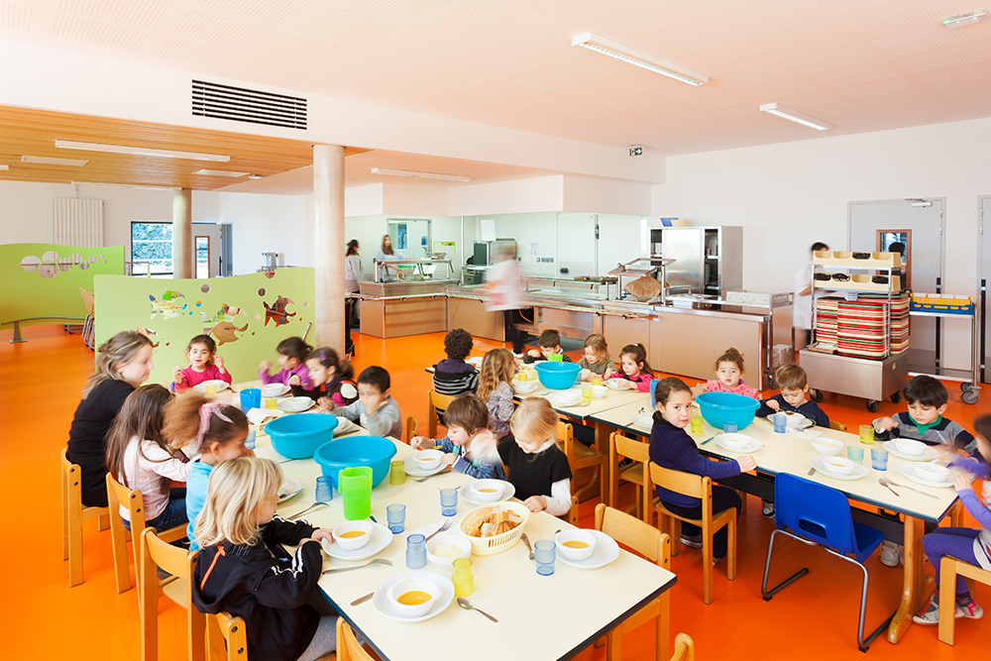

Slide 37
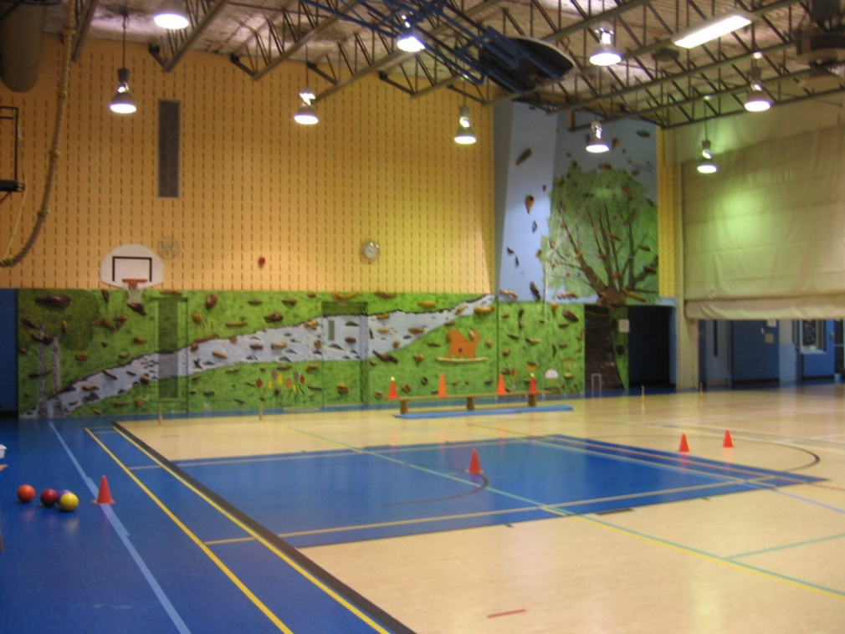
ΓΥΜΝΑΣΤΗΡΙΟ
Κάθε σχολείο έχει το δικό του γυμναστήριο με όλο τον εξοπλισμό.
Τα κύρια αθλήματα :
μπάσκετ, αναρρίχηση,
βόλεϊ…
Μερικές φορές υπάρχει
πισίνα στο γυμναστήριο.

Slide 38
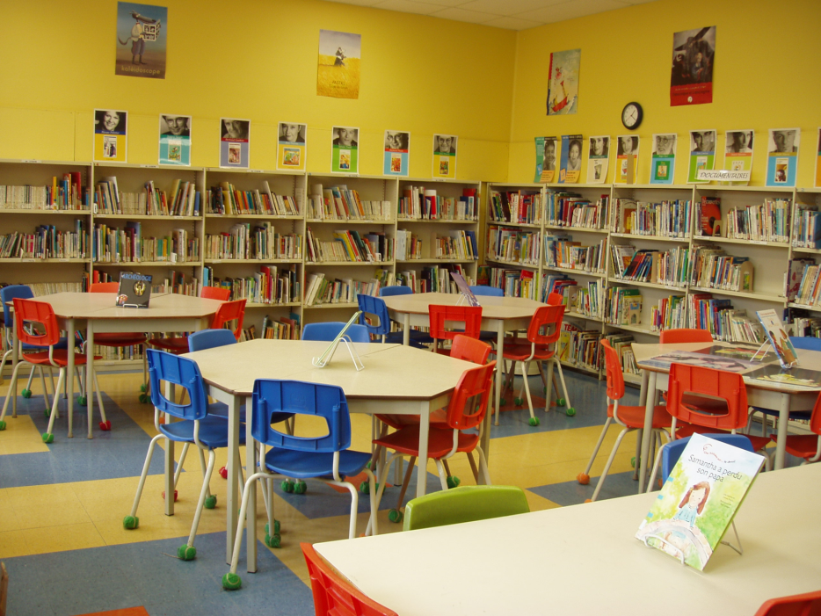
ΒΙΒΛΙΟΘΗΚΗ
Στην βιβλιοθήκη οργανώνονται πολλές δραστηριότητες.
Τα παιδιά μπορούν να
δανειστούν βιβλία, cd, dvd…
Η βιβλιοθήκη είναι ανοιχτή
στα διαλλείματα.

Slide 39
6. ΣΧΟΛΙΚΕΣ ΔΙΑΚΟΠΕΣ
Επιστροφή στο σχολείο αρχές ΣΕΠΤΕΜΒΡΙΟΥ
Αγίων Πάντων (1 εβδομάδα Νοεμβρίου)
Χριστουγέννων (2 εβδομάδες Δεκέμβριο-Ιανουάριο)
Χειμερινές διακοπές (2 εβδομάδες Φεβρουαρίου)
Ανοιξιάτικες διακοπές - Πάσχα (2 εβδομάδες Απριλίου)
Καλοκαιρινές διακοπές (2 μήνες Ιούλιο+Αύγουστο)

Slide 40
7. ΕΠΙΜΟΡΦΩΣΗ ΕΚΠΑΙΔΕΥΤΙΚΩΝ-ΣΠΟΥΔΕΣ
« Professeur des écoles » : κοινή εκπαίδευση για δάσκαλο και νηπιαγωγό.
Με απολυτήριο Λυκείου (BAC) εισαγωγή στο Πανεπιστήμιο.
Licence (3 χρόνια σπουδών)σε οποιαδήποτε σχολή (βιολογία, φιλολογία, μαθηματικά, σύγχρονη λογοτεχνία…).
Master (2 χρόνια σπουδών)MELF (Επαγγελμάτων Εκπαίδευσης και Επιμόρφωσης).
Διαγωνισμός ESPE (όπως η Πανελλήνιες).

Slide 41
Διαφορές
5 τάξεις Δημοτικού
3ετεις κύκλοι σπουδών
Κοινός δάσκαλος-νηπιαγωγός
Ίδιος δάσκαλος για όλα τα μαθήματα
Αξιολόγηση εκπαιδευτικού
Όχι βιβλία δωρεάν στους μαθητές
Συνεχόμενα μαθήματα (όχι πολλά διαλλείματα)
Όχι εξετάσεις για εισαγωγή στο Παν/μιο

Slide 42

ΒΙΒΛΙΟΓΡΑΦΙΑ
https://media.education.gouv.fr/file/88//20889.pdf
https://95.snuipp.fr/neovo/spip.php?artice80
https://www.devenirenseignant.gouv.fr/cid98887/etre-professeur-college.html
https://fr.wikipedia.org/wiki/Jules_ferry

Slide 43
MERCI DE VOTRE ATTENTION !!!

